Slide 1
rust 数据库
2025/06/05
汇报人：王昕浩 李嘉洲
Notes:
本项目大量使用AI完成编写

Slide 2
目录
CONTENTS
01
02
03
04
模块组成
rust 特性使用
实现方式
程序特性

Slide 3
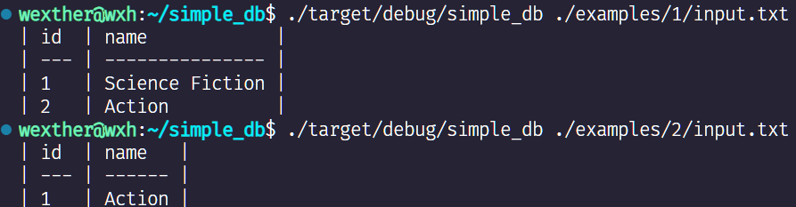
数据库运行示例

Slide 4
模块组成
src
├── error.rs
├── executor.rs
├── helper.rs
├── lib.rs
├── main.rs
├── planner.rs
├── storage
│ ├── catalog.rs
│ ├── database.rs
│ ├── io
│ │ ├── buffer_manager.rs
│ │ ├── disk_manager.rs
│ │ └── page.rs
│ ├── io.rs
│ ├── table
│ │ ├── record.rs
│ │ └── value.rs
│ ├── table.rs
│ └── transaction.rs
└── storage.rs
01
Notes:
本项目按照rust新版的规范使用同级目录下的相同名字rs文件代替mod.rs

Slide 5

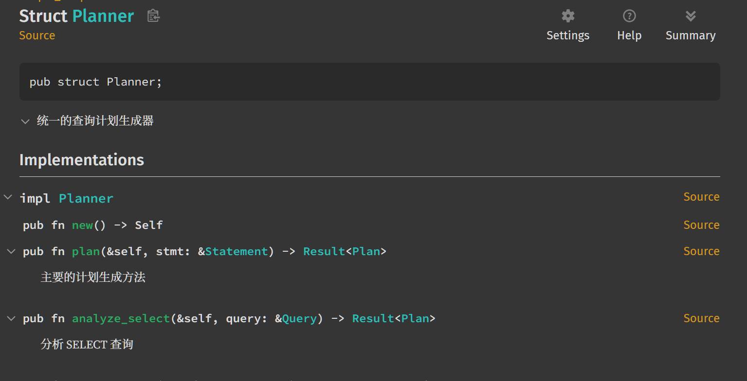
planner
将 AST 转化为查询计划
Planner 模块负责将 AST 抽象语法树转化为高效的数据库查询执行计划。

Slide 6
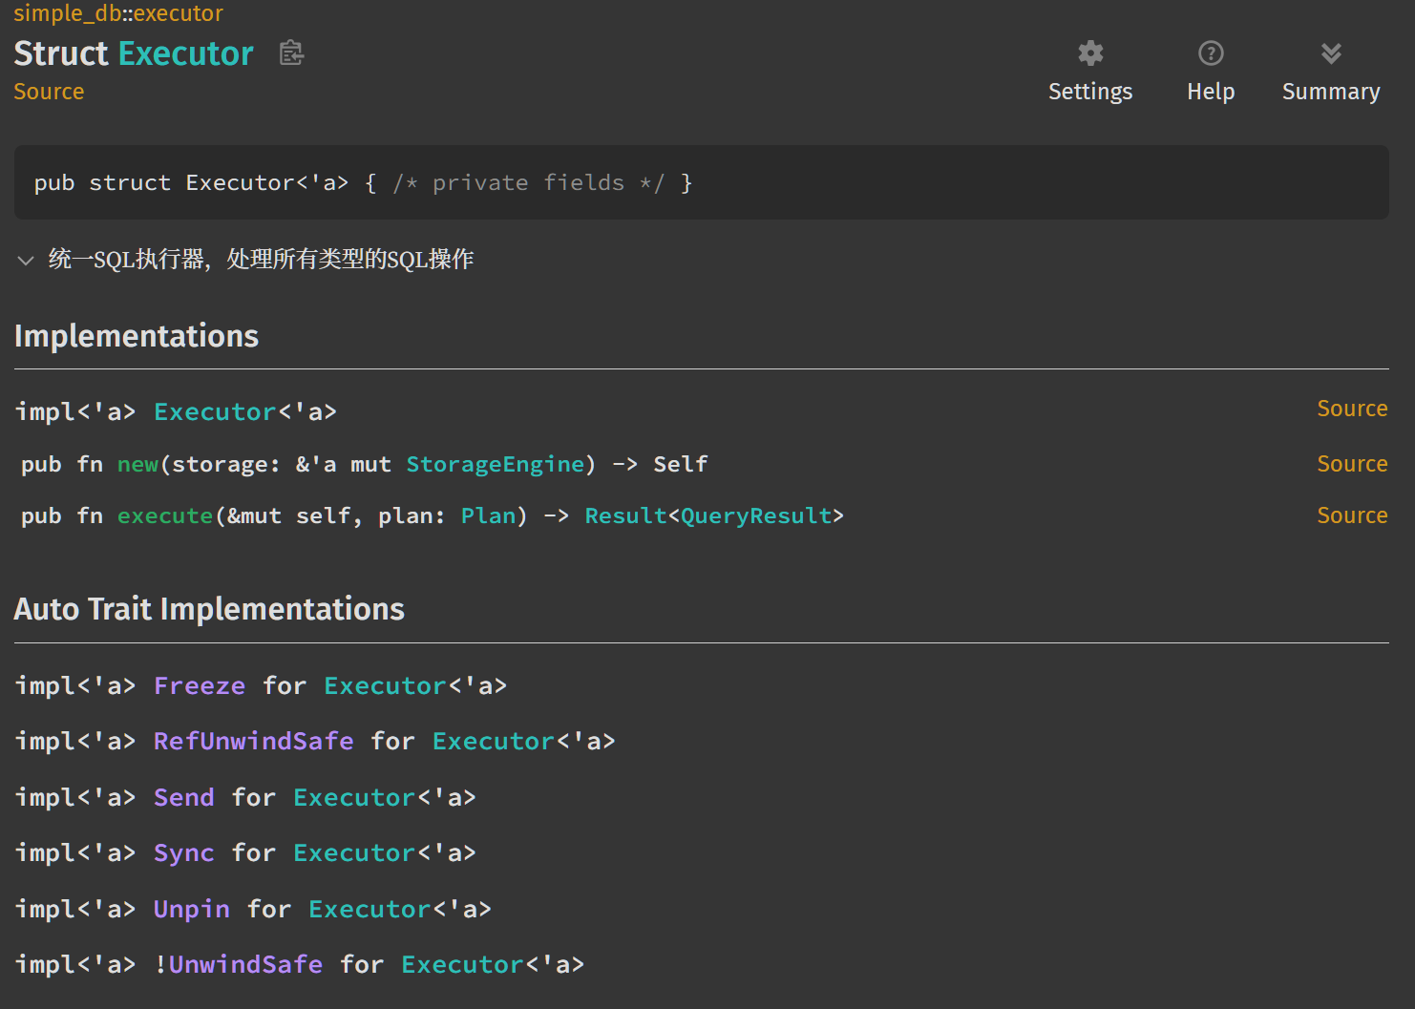
executor
执行查询计划
executor 执行查询计划。

Slide 7

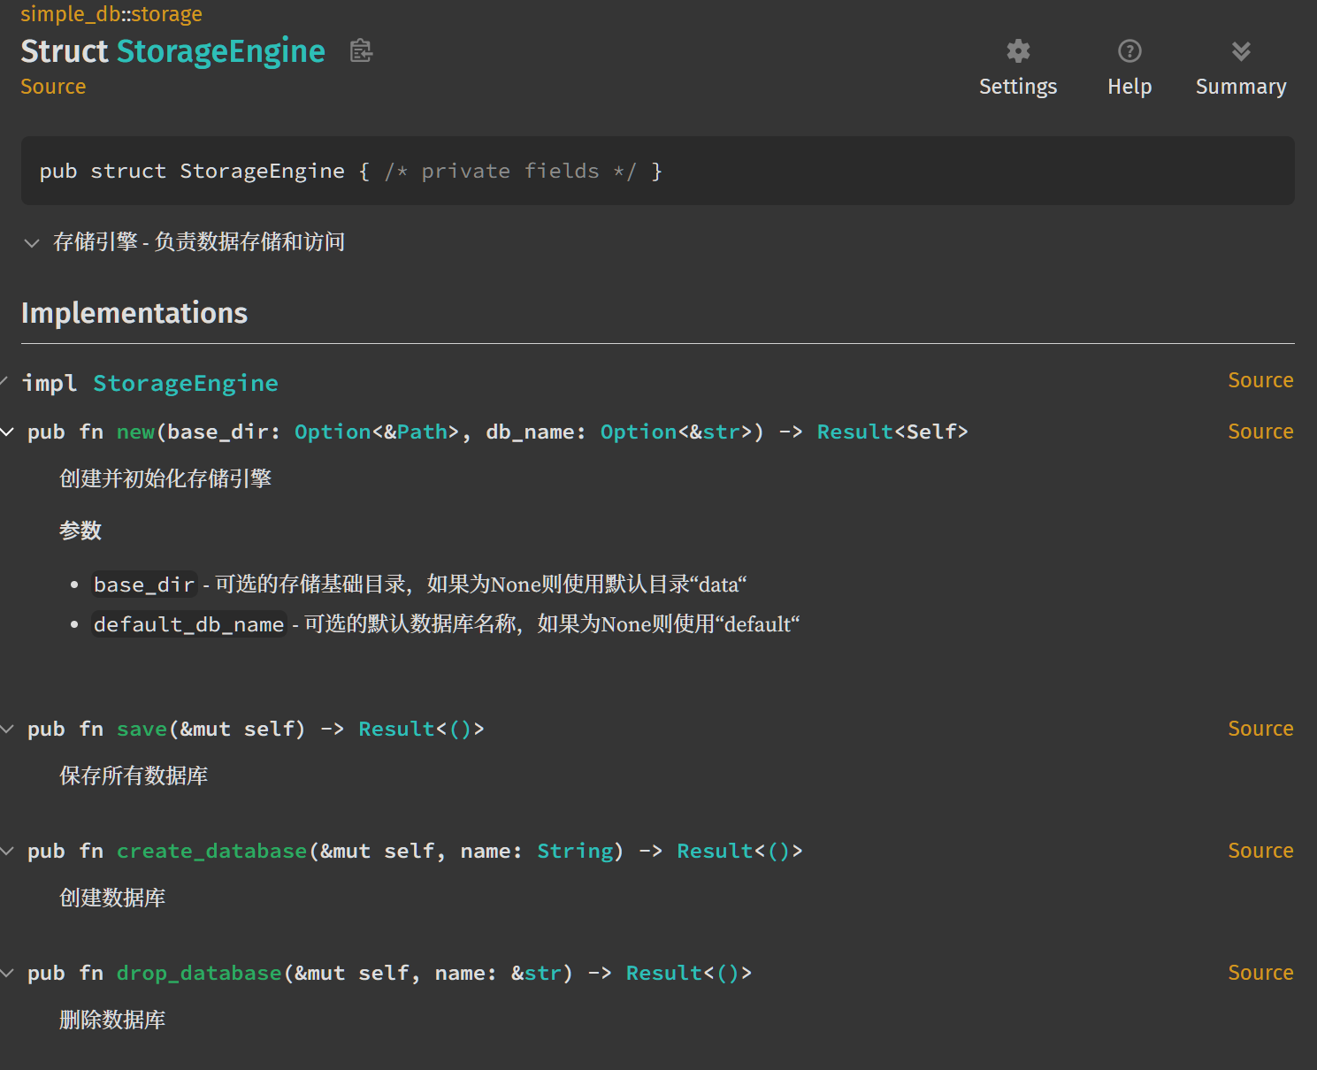
storage
数据库储存相关模块
Notes:
storage管理database。database管理table，catalog（表的相关数据）和持久化储存。持久化储存和table同时管理页。页管理记录。

Slide 8
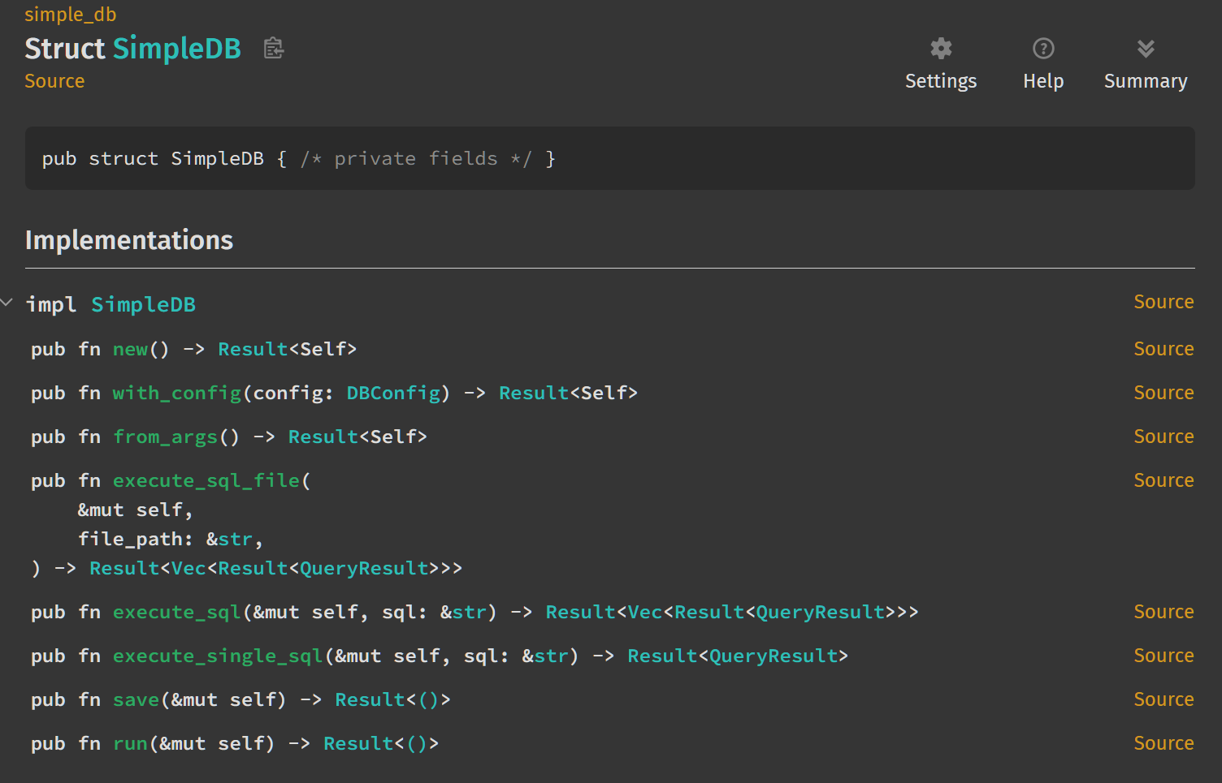
lib
程序主体逻辑
lib 库封装程序主题逻辑，提供数据结构和函数，简化数据库操作代码。

Slide 9

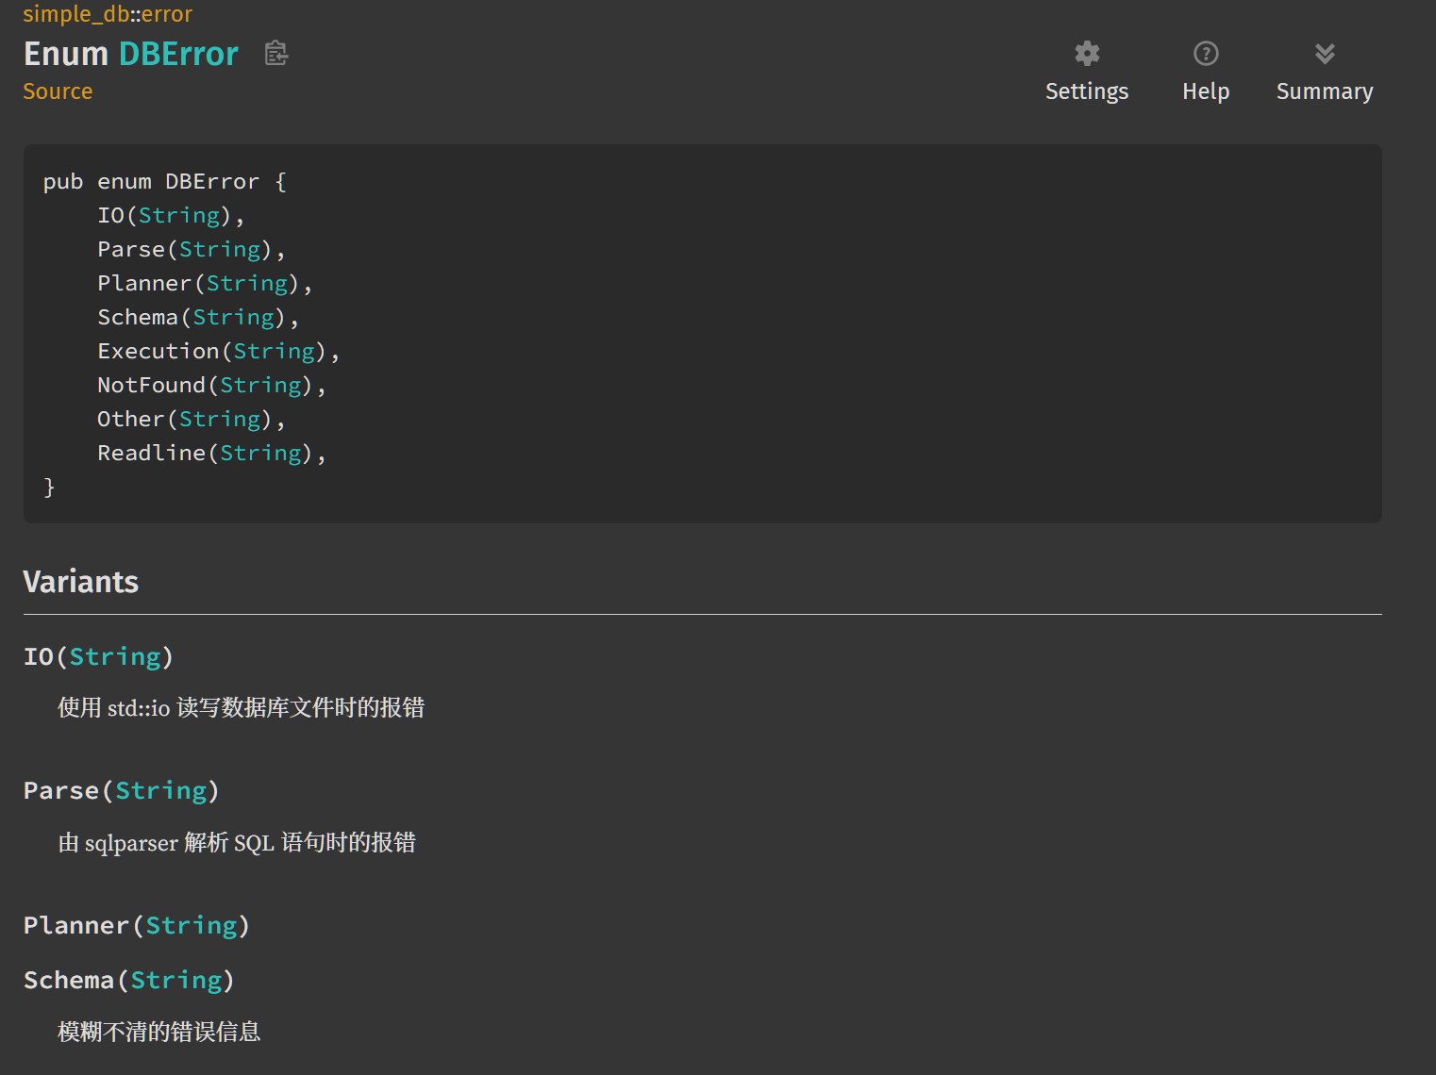
error
错误处理
使用 Result 类型和 thiserror 库完成错误处理

Slide 10
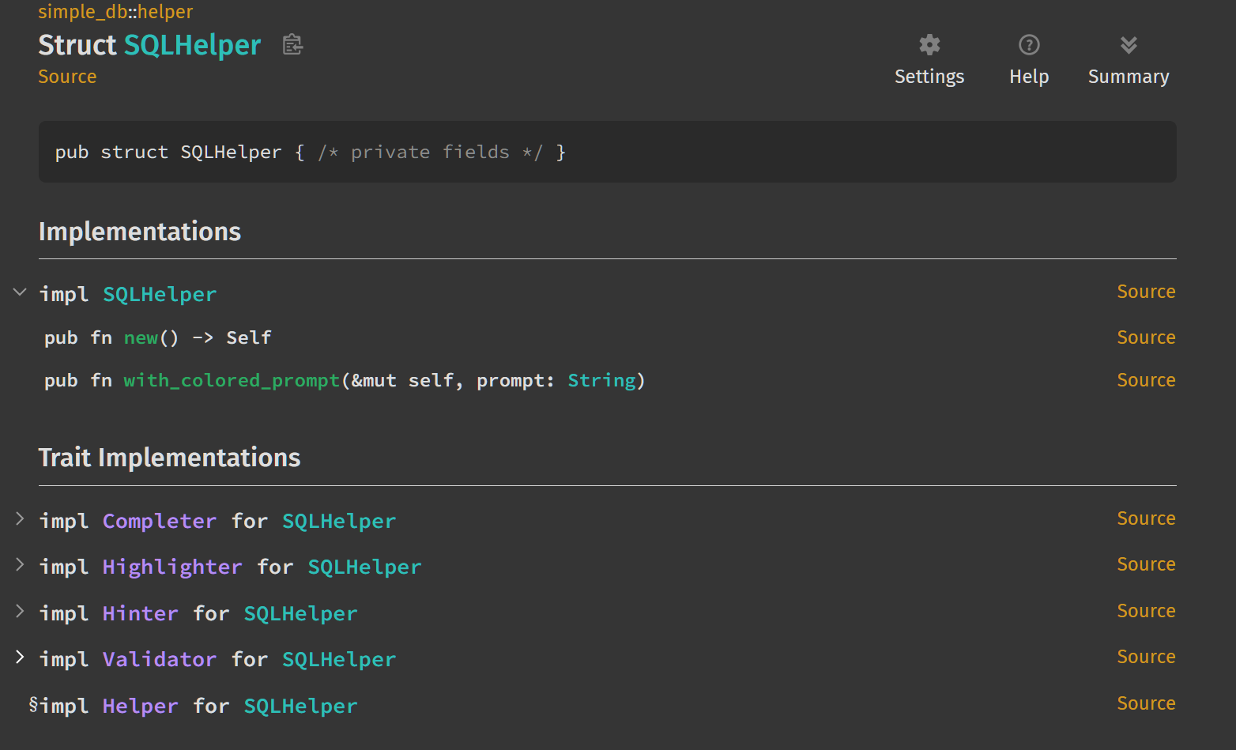
helper
命令行程序的补全和高亮
helper 模块提供命令行程序补全和高亮功能。

Slide 11
rust 特性使用
02

Slide 12

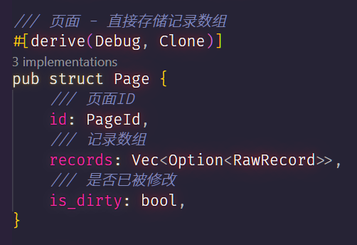
所有权
以 Page 举例
RawRecord 所有权归属于 Page。
其方法均只能获取相关引用（甚至无法获取可变引用，因为可变引用可能导致记录的破坏）

Slide 13


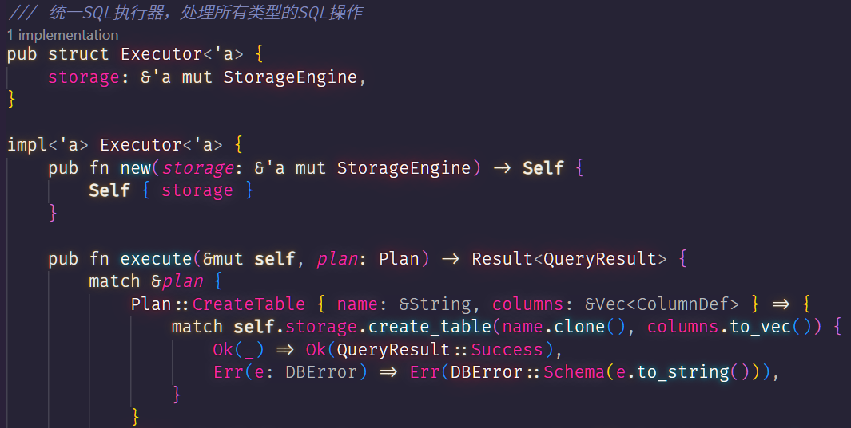
生命周期
executor 中引用了storage engine。
executor生命周期管理
executor 生命周期和 storage engine相同。

Slide 14
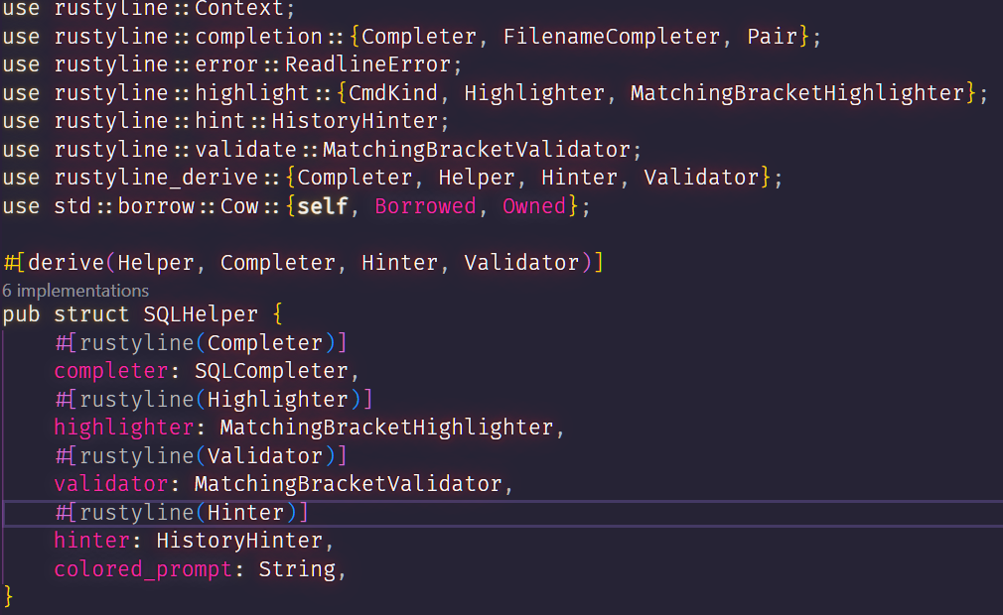
丰富的库
利用 Rust 库进行开发
使用 rustyline 处理命令行输入，sqlparser 解析 SQL，bincode 完成二进制序列化，thiserror 完成错误处理。

Slide 15
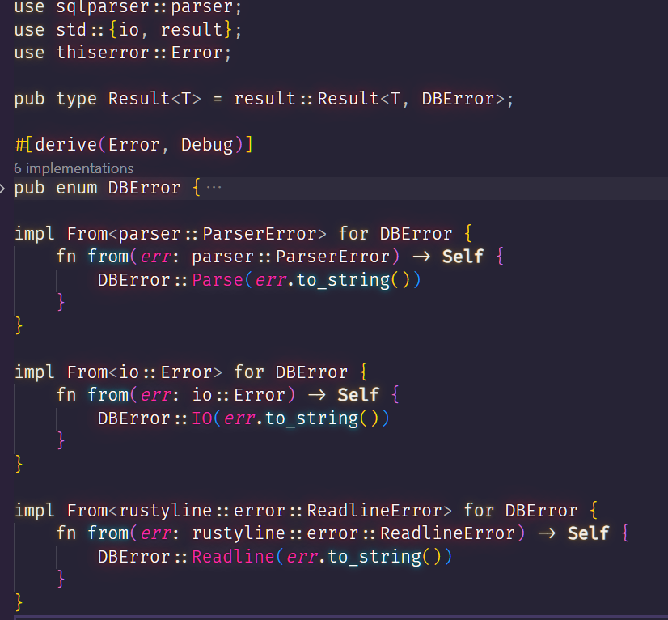
错误处理
使用 Result 和 error 处理错误
本程序大部分函数均使用 Result 处理错误。
Notes:
这里的实现比较青涩。在一开始构思的时候按照AI的写法里面enum都装的String。其实可以把错误细分，然后报错信息更详细。

Slide 16
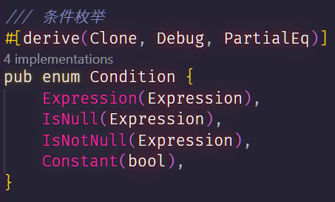
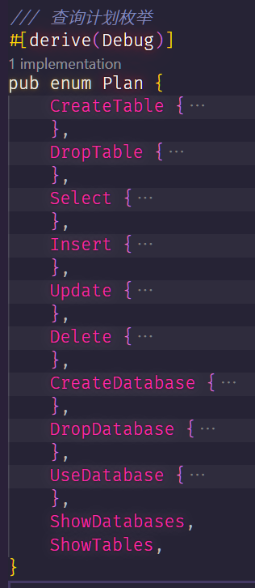
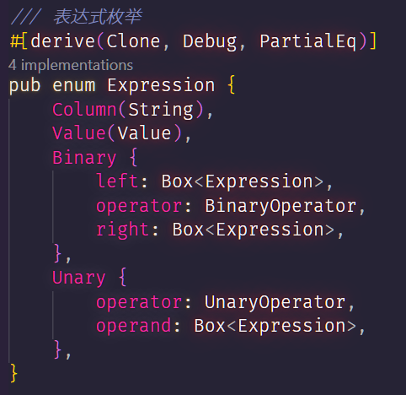
枚举
使用枚举完成 plan，expr，value 等
枚举是好文明。
Notes:
match时会规定必须遍历完所有的项。

Slide 17
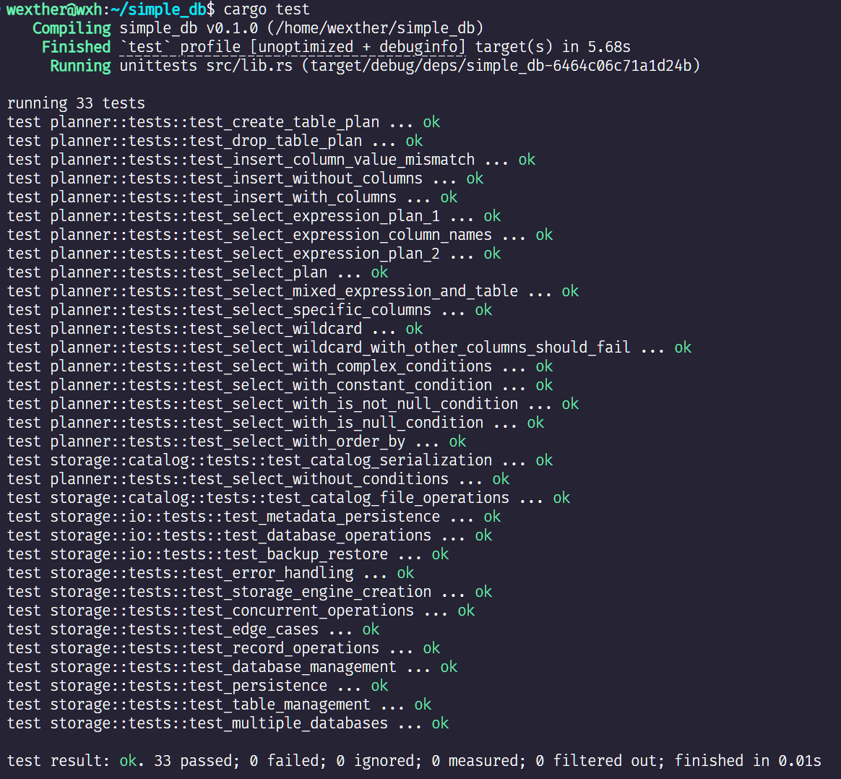
测试
Rust 模块测试实践
本项目大量使用 rust 的测试模块进行测试。
Notes:
至少我写的部分我都写了测试

Slide 18
实现方式
03

Slide 19

sqlparser 实现文本到 AST 的转化，使用 MySQL Dialect
planner 实现 AST 到查询计划的转换
executor 按照查询计划在 storage engine 中查询，返回结果
helper 命令行相关实现
storage engine 管理 databases
database 管理 tables，catalog 和 persistence manager
tables 管理 pages
page 管理 records
catalog 各个表的列信息
persistence 持久化储存，管理 buffer manager
buffer manager 管理缓存，也即 page 的存取

Slide 20




基于分页和 bincode 实现的持久化储存
bincode 序列化
使用 bincode 对 RawRecord 进行序列化，保存在页中。
分页存储机制
持久化存储实现
将 table 按 4KB 大小分页。
结合分页存储和bincode序列化，实现数据的持久化存储，确保数据在程序重启后仍能恢复。

Slide 21

小组分工
李嘉洲
王昕浩
StorageEngine的增删改查，
update和delete的执行
项目框架搭建，分页，其余部分

Slide 22
程序特点
04

Slide 23
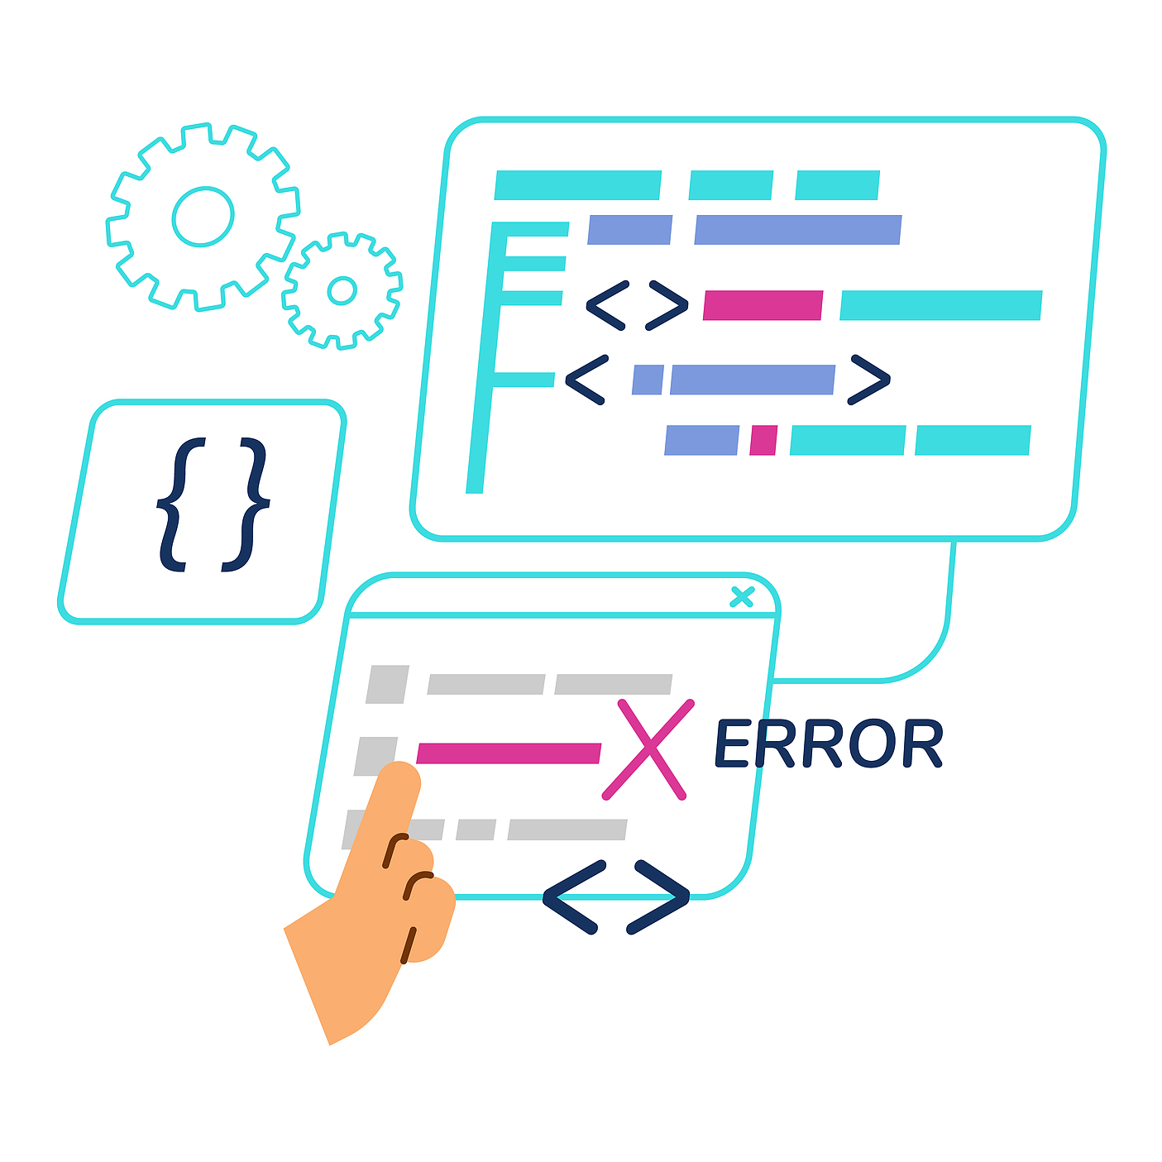

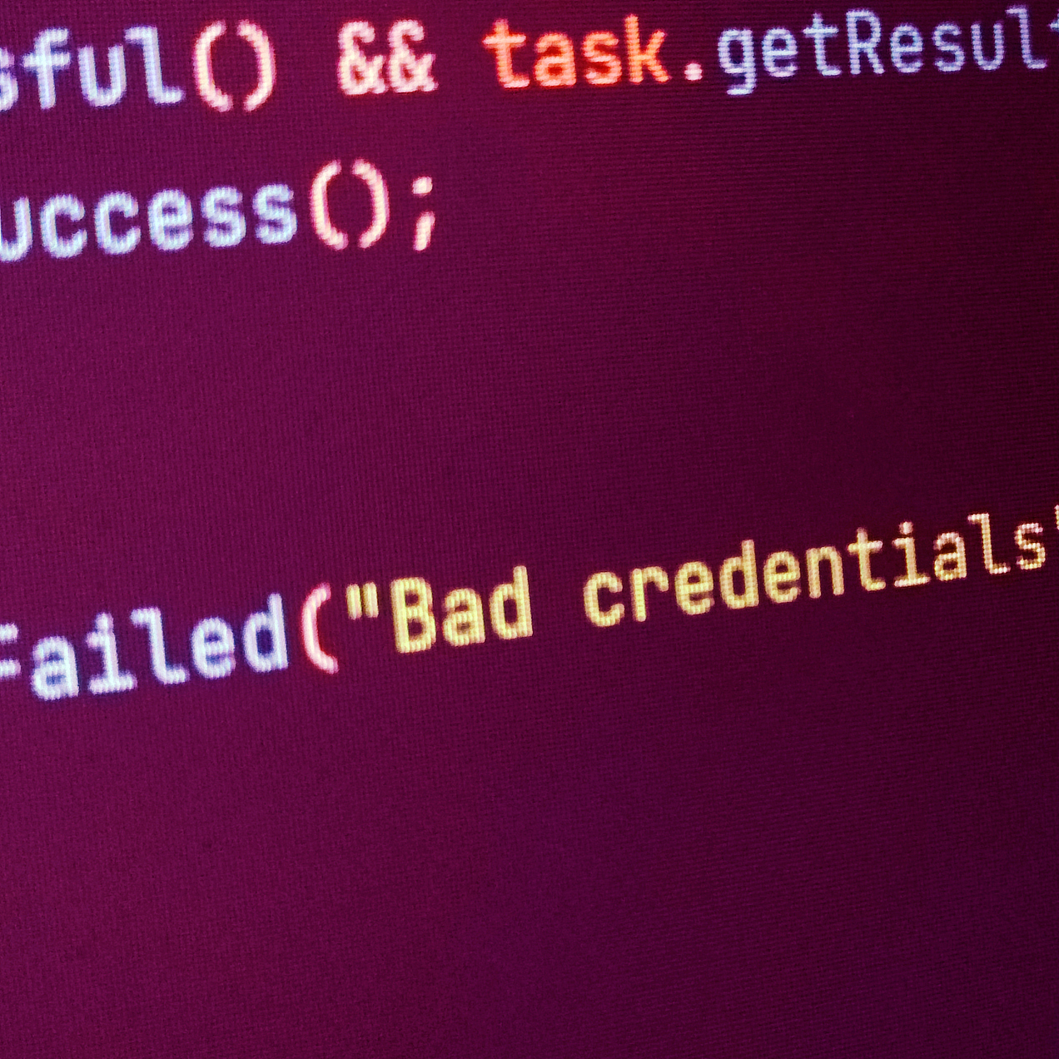
程序质量属性
鲁棒性
可扩展性
易理解性
除非确定，否则不使用unwrap 产生的所有错误均可恢复
只需增加模块即可
代码注释多，功能明确

Slide 24
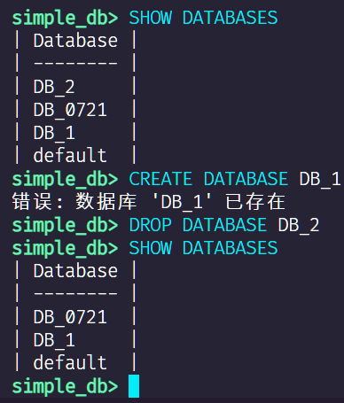
使用分页进行持久化储存
支持多数据库管理

Slide 25
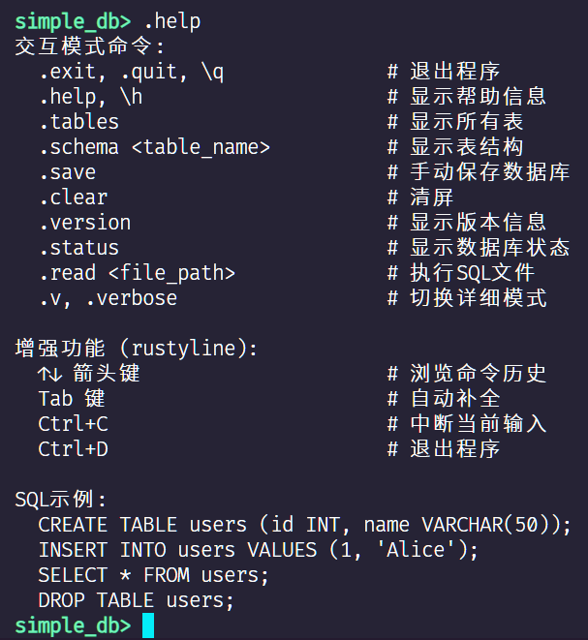
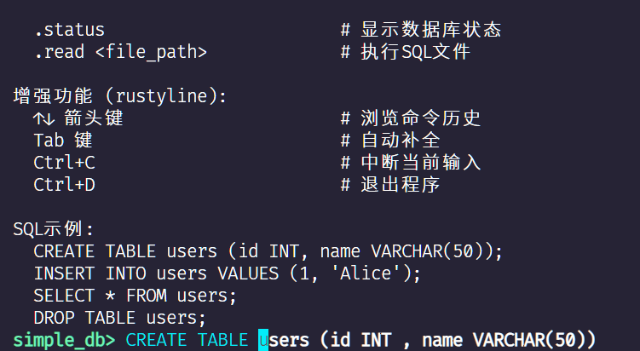
命令行工具
语法高亮和自动补全
均使用 rustyline 完成
Notes:
演示

Slide 26
谢谢
THE END

